Slide 1
Presentazione del libro

Slide 2
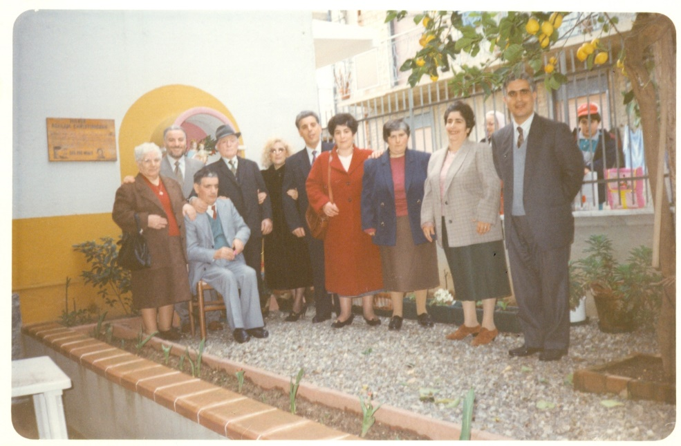
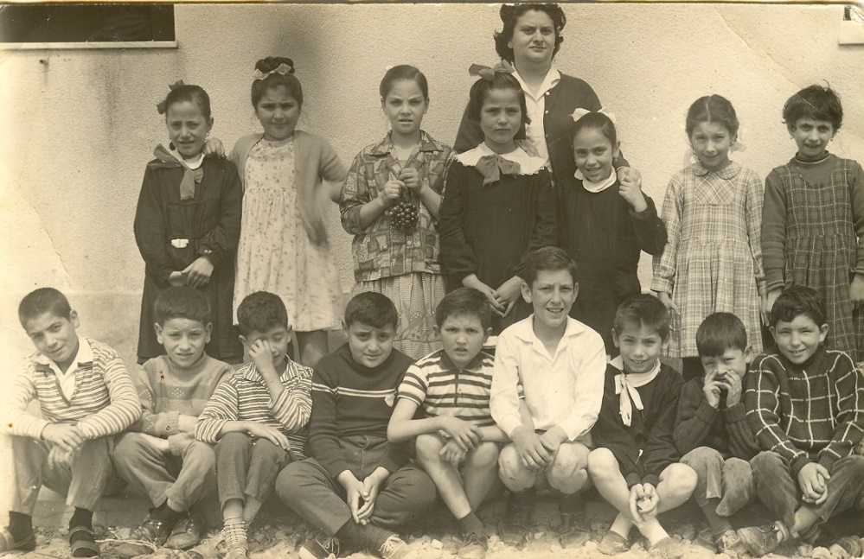
Don Bosco in Aspromonte
Perché questo libro? Primo obiettivo:
Raccontare che ogni persona per raggiungere buoni traguardi nella vita (in famiglia, nel lavoro e nella società), deve avere dei maestri e dei modelli autentici fin dalla prima infanzia (genitori, sacerdoti, insegnanti…) in grado di lasciare un imprinting positivo.

Slide 3
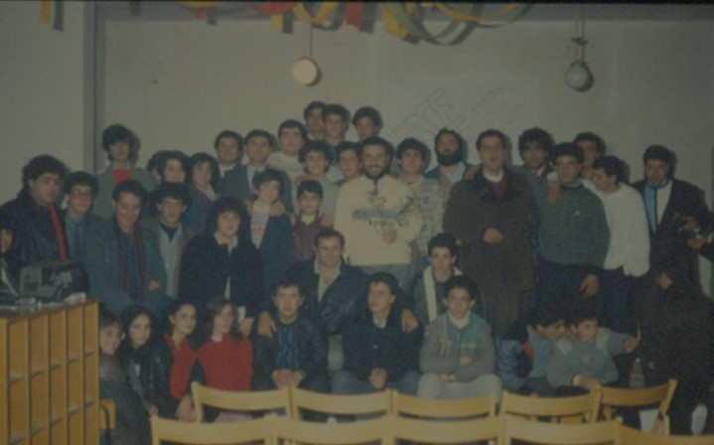
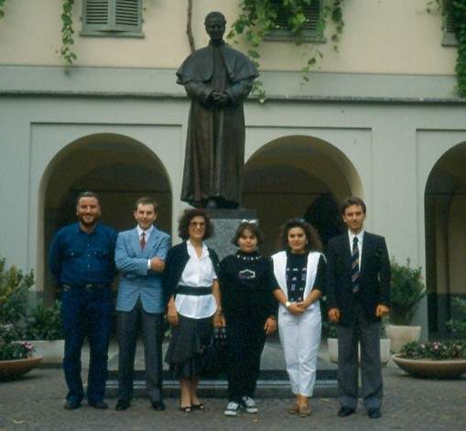
Don Bosco in Aspromonte
Perché questo libro? Secondo obiettivo:
Testimoniare esperienze di vita segnate dal sacrificio affrontate nella duplice veste di studente-lavoratore; le tante e preziose tappe in campo educativo, formativo e culturale, sempre accompagnate dal desiderio di apprendere l’arte di educare secondo il cuore di Don Bosco.

Slide 4
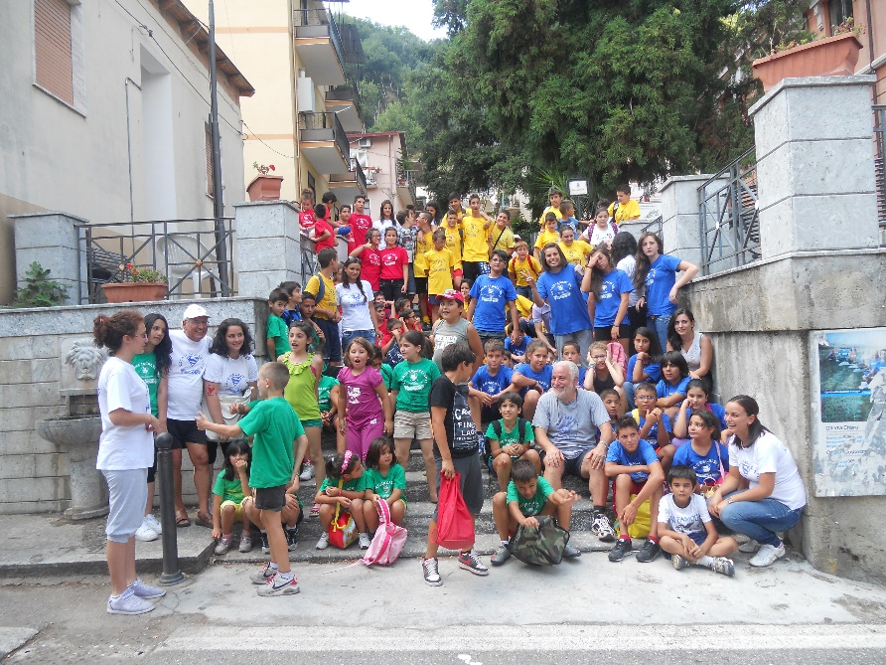
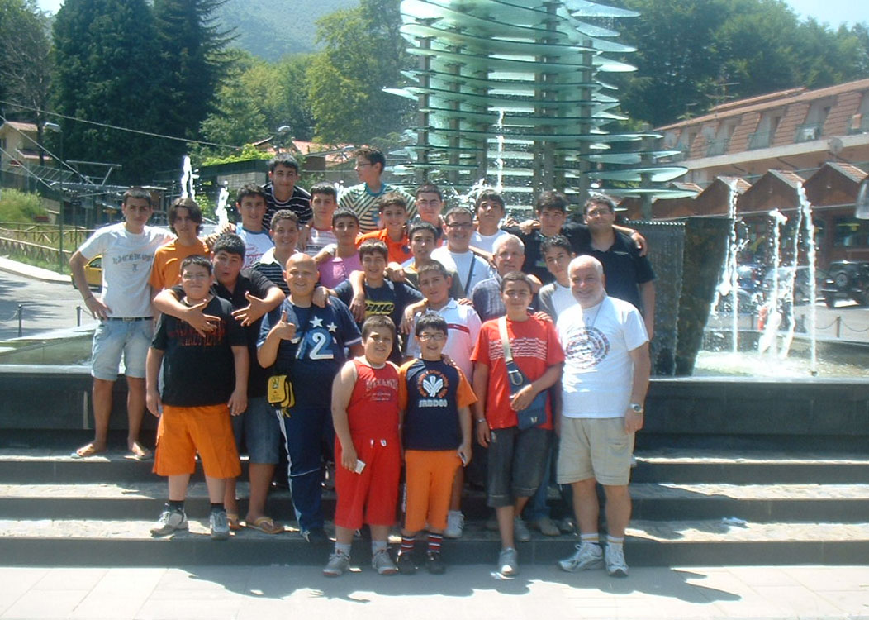
Don Bosco in Aspromonte
Perché questo libro? Terzo obiettivo:
Ricordare le tante e positive esperienze educative realizzate a Torino prima, e nel territorio aspromontano dopo, che per trent’anni hanno coinvolto generazioni di ragazzi e giovani.

Slide 5
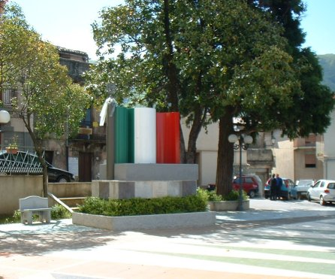
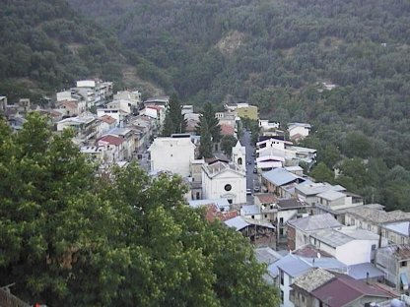
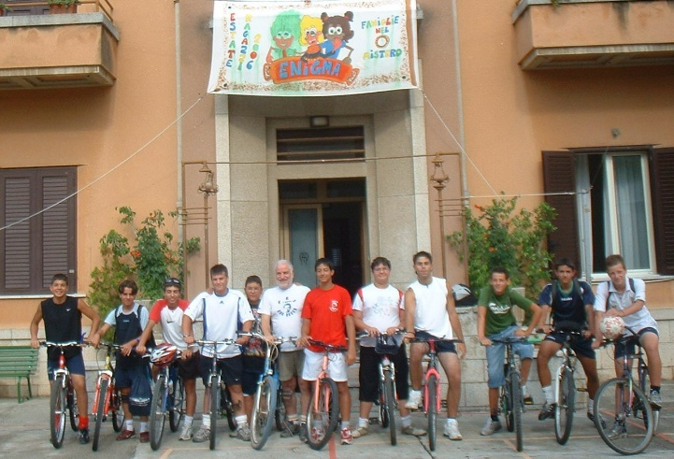
Don Bosco in Aspromonte
Perché questo libro? Quarto obiettivo:
Evidenziare come, anche in territori disagiati e privi di strutture e servizi sociali adeguati, è stato possibile realizzare “un piccolo miracolo”, seppure non sono mancati momenti di sofferenza e di dolore.

Slide 6
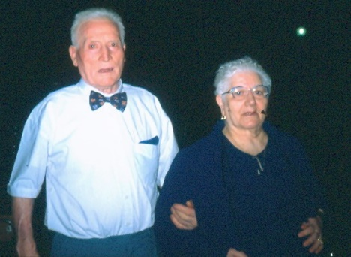
Don Bosco in Aspromonte
Capitolo1. Un’infanzia felice
L’esempio dei genitori
Fondamentale per ogni ragazzo/a
Sui banchi di scuola
Il luogo della seconda socializzazione
Partecipazione alla vita parrocchiale
Esperienze oggi da reinventare
I giochi e il tempo libero
Semplicità, fantasia e creatività in azione
Emigrante a 14 anni
La fatica e il peso di ogni emigrazione

Slide 7
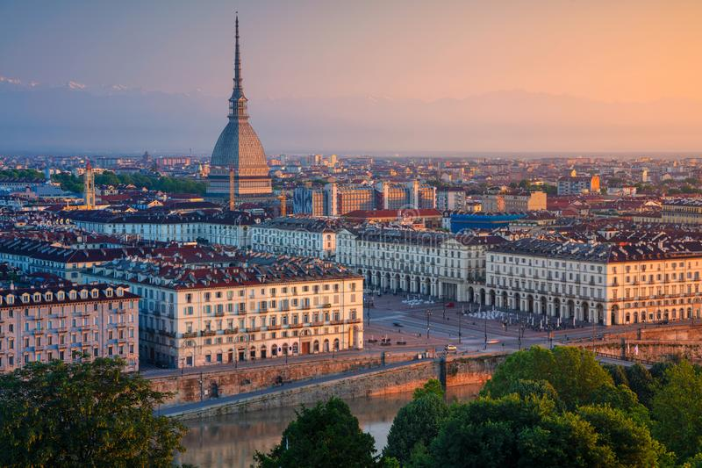
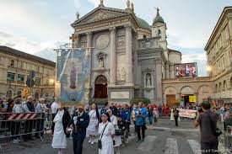
Don Bosco in Aspromonte
Capitolo 2. Studente lavoratore
Nuova vita e lavori nuovi
Esperienze che hanno totalmente cambiato la vita
Gli studi e la formazione
La fame di apprendere e la fatica necessaria per raggiungere buoni traguardi

Slide 8
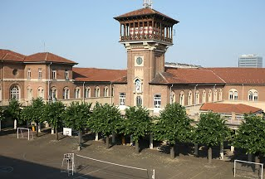
Don Bosco in Aspromonte
Capitolo 3. La scuola salesiana
Un chiaro progetto educativo
Elemento fondamentale
I docenti, parte integrante della comunità educante
Ogni docente mentre insegna, impara
La modernità nelle scuole salesiane
Don Bosco le ha concepite così
Sempre un passo più avanti
Dare ai ragazzi sempre il meglio

Slide 9
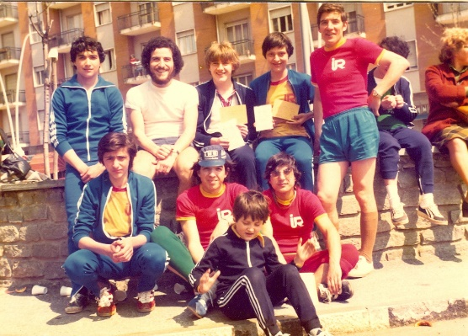
Don Bosco in Aspromonte
Capitolo 4. L’esperienza dell’oratorio
Tre anni di rodaggio
Prima di «fare» bisogna «imparare»
Otto anni indimenticabili al Reba
La bellezza della gratuità del servizio
Due anni di servizio a Mappano
Le strutture non sono indispensabili
Tre ragazzi «difficili»
Ho toccato con mano che «l’educazione è una cosa del cuore» (Don Bosco)
Un distacco doloroso ma necessario
Ogni scelta richiede sempre delle rinunce

Slide 10
Don Bosco in Aspromonte
Capitolo 5. Il ritorno in Calabria
Non furono solo rose
Il sogno di don Bosco del pergolato di rose ha fatto da guida e sostegno
La prima edizione di Estate Ragazzi
All’inizio per alcuni sembrò una follia
Il centenario della morte di Don Bosco
I ragazzi dell’Aspromonte
conoscono don Bosco
Spine molto dolorose
Avvertite più volte nel corso degli anni

Slide 11
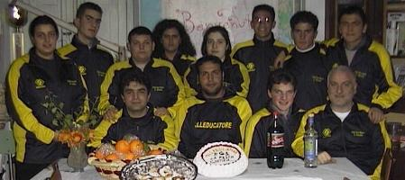
Don Bosco in Aspromonte
Capitolo 6. La formazione degli animatori
Nascita della PGS Don Bosco
Un’idea vincente
La PGS non fu solo sport
Lo sport come mezzo per educare i giovani ai valori umani e cristiani
L’oratorio San Domenico Savio
Un’esperienza breve ma preziosa

Slide 12
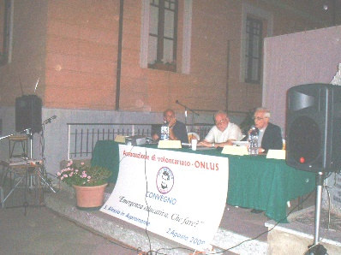
Don Bosco in Aspromonte
Capitolo 7. La stagione dei progetti
L’associazione cambia denominazione
Per camminare al passo con i tempi
I principali progetti realizzati
Tante e sempre nuove opportunità per formare ed educare
Gite culturali e pellegrinaggi religiosi
Occasioni per favorire la formazione religiosa e l’integrazione socioculturale
I convegni
Momenti «forti» di crescita culturale per i paesi del territorio
Il moderno laboratorio multimediale
Luogo di formazione tecnologica, socialità e solidarietà
Un altro centenario da festeggiare
I 200 anni dalla nascita di San Giovanni Bosco

Slide 13
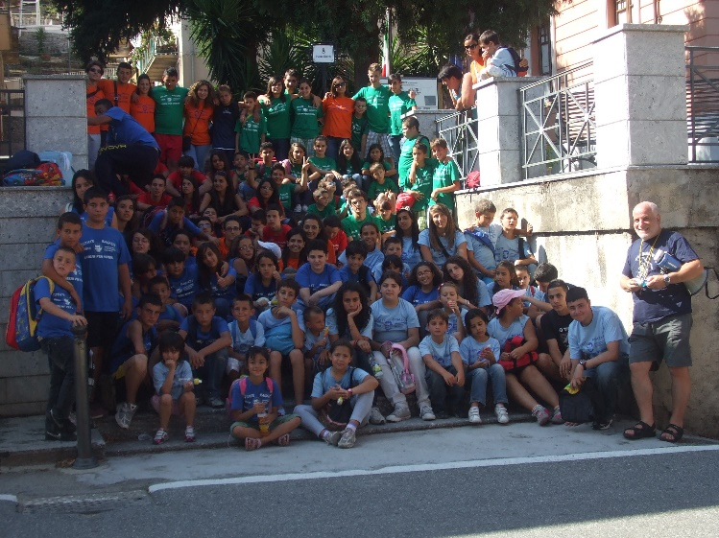
Don Bosco in Aspromonte
Capitolo 8. Le cose che ho imparato
Ogni ragazzo è un tesoro unico
Sempre da accogliere ed accompagnare nella sua singolarità
Genitori non si nasce, si diventa
Genitori si diventa non a causa del figlio, ma nell’educare il figlio/a
L’importanza della rete educativa
Da soli non si va da nessuna parte. O si educa insieme o non si educa
Ragazzi felici nel tempo e nell’eternità
La consegna e l’affidamento di tutti i ragazzi, con le parole di Don Bosco

Slide 14
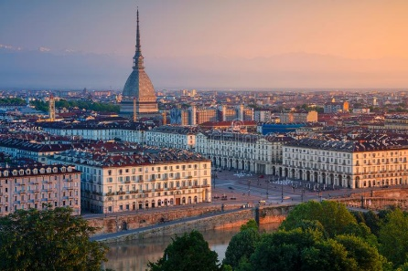
Don Bosco in Aspromonte
Ricapitoliamo:
Un’infanzia felice
Studente lavoratore
La scuola salesiana
L’esperienza dell’oratorio
Il ritorno in Calabria
La formazione degli animatori
Questo era solo un assaggio. Il resto si trova nel libro.
FINE
La stagione dei progetti
Le cose che ho imparato
Prof. Francesco Cannizzaro, Specialista in Pedagogia, Bioetica e Sessuologia

